Slide 1
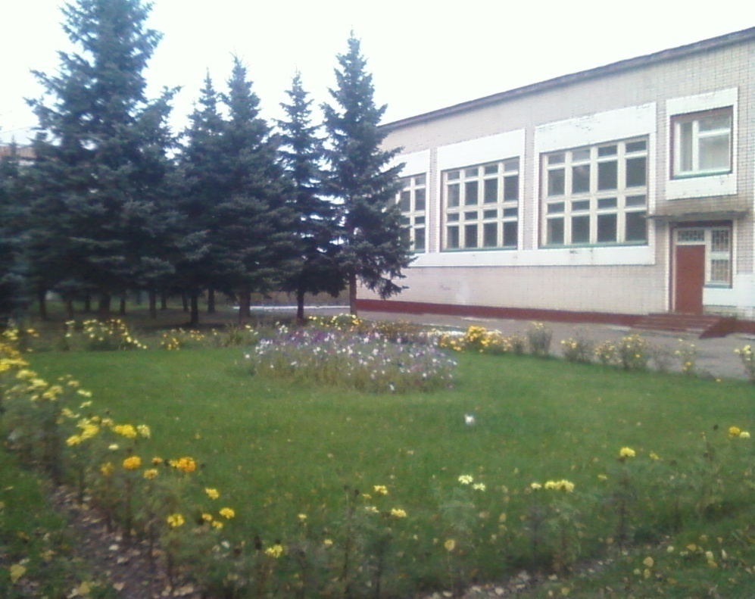
Габишевская школа: вчера и сегодня
Выполнила:
ученица 10 А класса
Ахтямова Гульназ
Научный руководитель:
Шайхутдинов З.К.

Slide 2
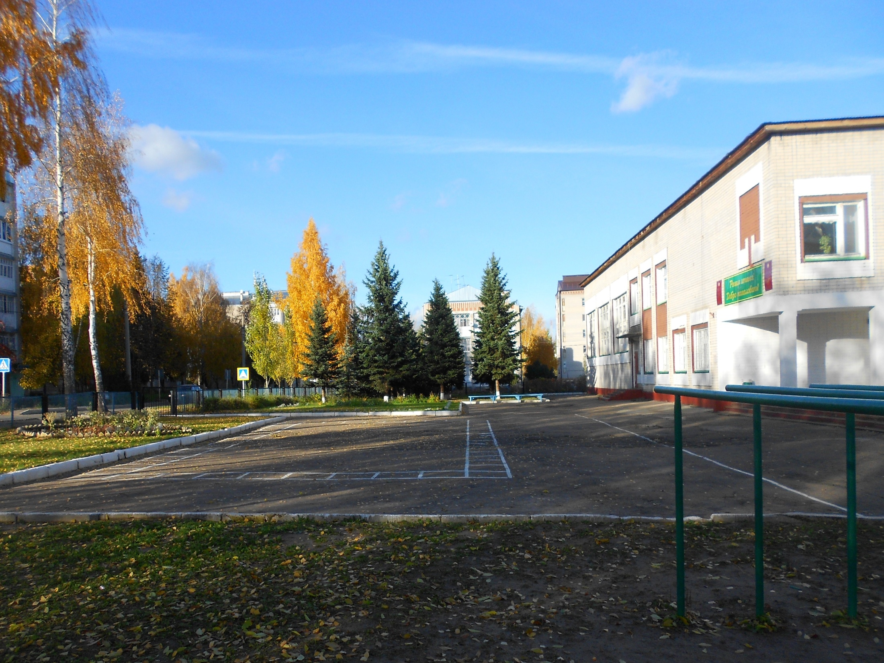
Целью исследовательской работы является изучение истории школы, достижений выпускников и педагогов, которыми общеобразовательное учреждение может по праву гордиться.

Slide 3


Задачи
1
На основе анализа архивных материалов школьного музея рассмотреть историю развития Габишевской школы
2
Обобщить информацию о руководителях образовательного учреждения с 1986 по 2014 год
3
Систематизировать материал о выпускниках школы, достигших успехов в выбранном направлении деятельности

Slide 4
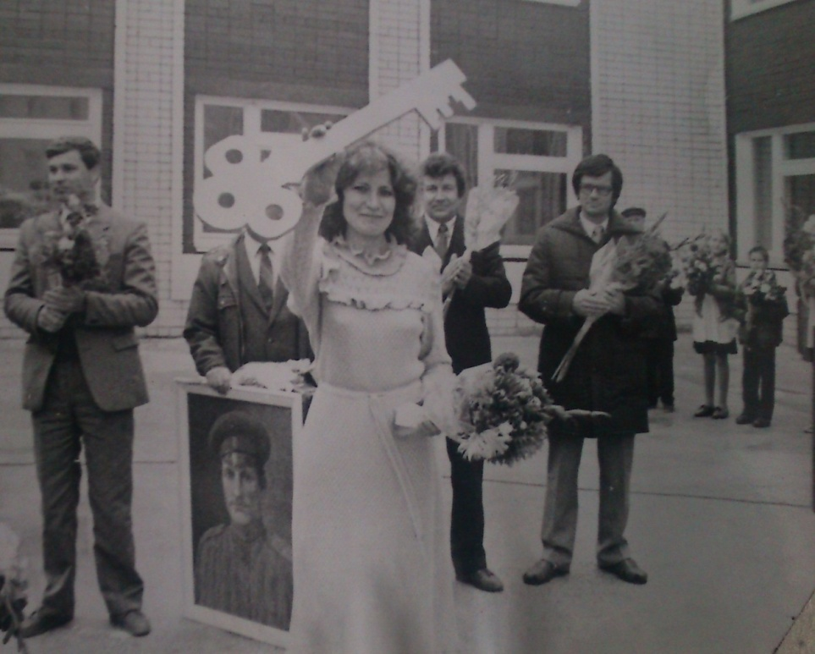
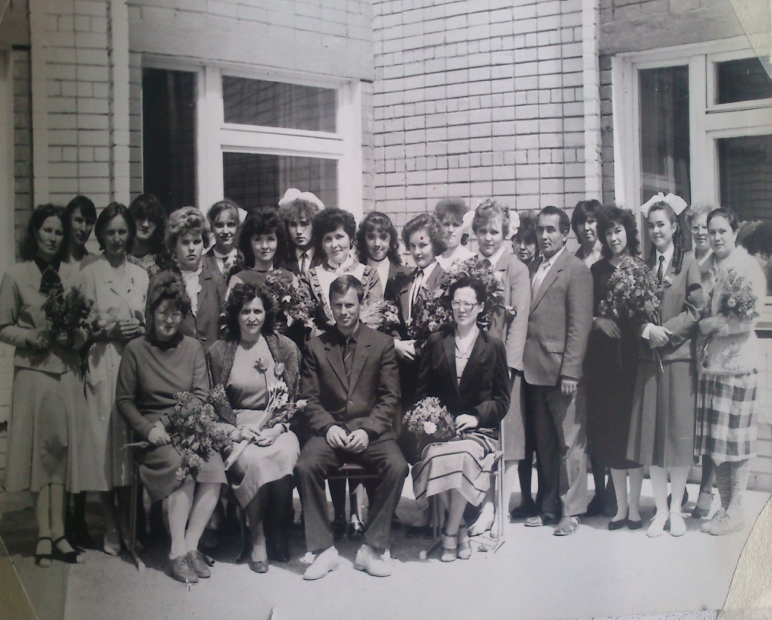

Как все начиналось – история школы

Slide 5

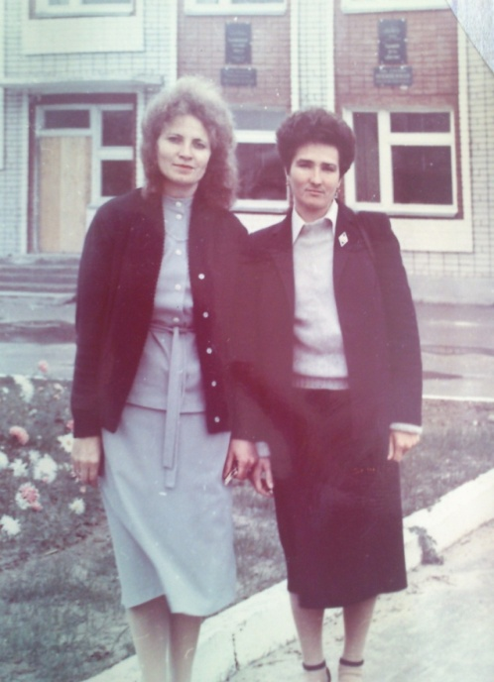
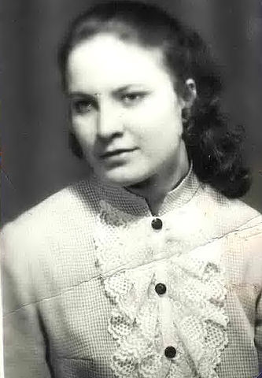
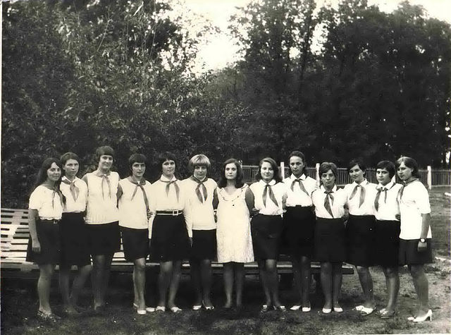
Татьяна Григорьевна – первый директор школы
С августа 1986 года становится первым директором нашей школы. С 1990 года работает учителем математики. В настоящее время находится на заслуженной пенсии по возрасту.

Slide 6

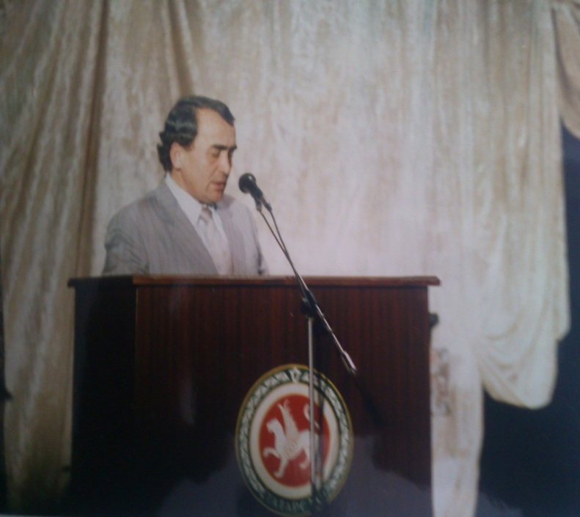
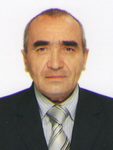
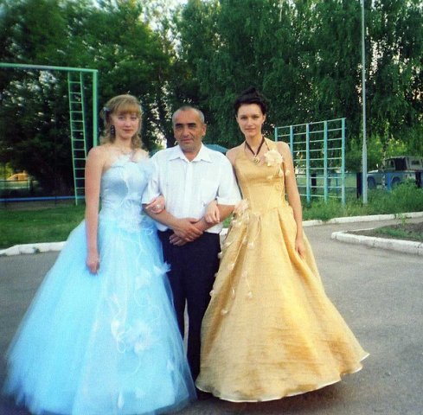
Мисбахов Марс Исхакович
С 1989 по 2007 год работал директором школы. В настоящее время преподает географию и биологию в МБОУ «Габишевская СОШ».

Slide 7

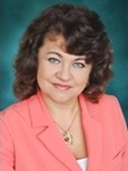
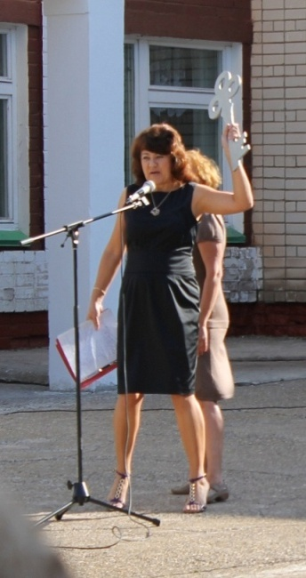
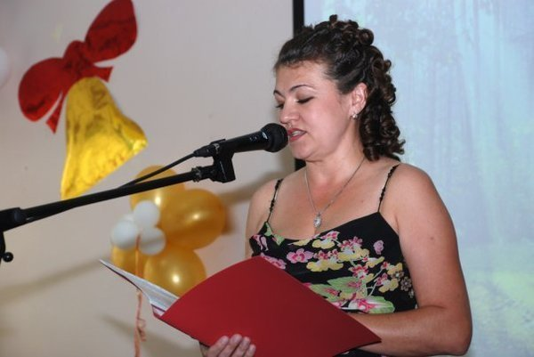
Бадамшина Марта Алексеевна
С конца августа 2007 года – директор Габишевской средней школы. В 2004 году присвоена 1 квалификационная категория по должности «Учитель». В январе 2008 года - 1 квалификационная по должности «Руководитель»

Slide 8
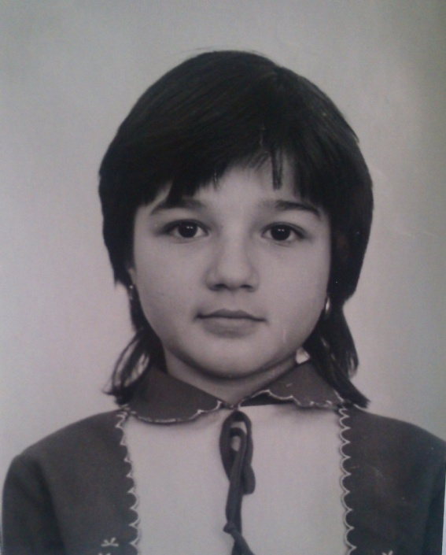





Варфоломеев
Андрей
Садриева
Фания
Панно Варфоломеева А. «Парусник во время бури» получил медаль ВДНХ.
Садриева Фания, выпускница 1998 года, одной из первых стала стипендиатом Президента РТ.

Slide 9

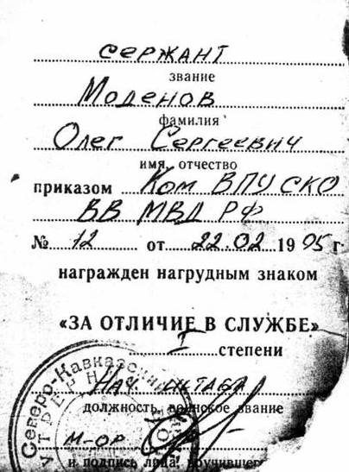
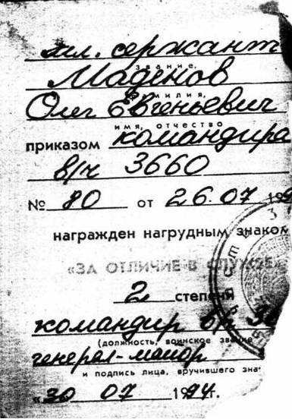
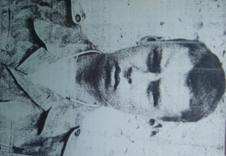
Моденов Олег
В июне 1994 года, после окончания учебного подразделения, Моденову Олегу присваивается воинское звание «младший сержант», а 25 октября 1994 - «сержант».

Slide 10
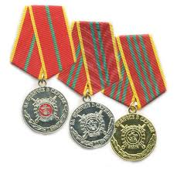
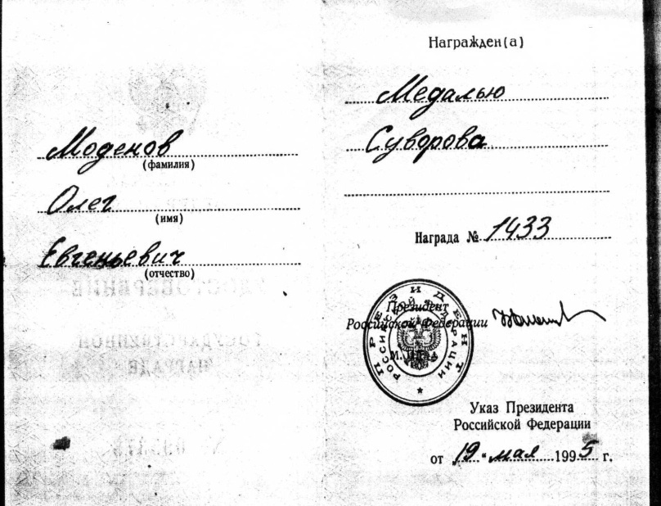
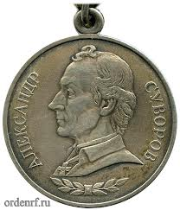
Олег награжден нагрудными знаками «За отличие в службе» I и II степени и медалью Суворова. Медаль получил за спасение боевых товарищей, которые попали в засаду.

Slide 11
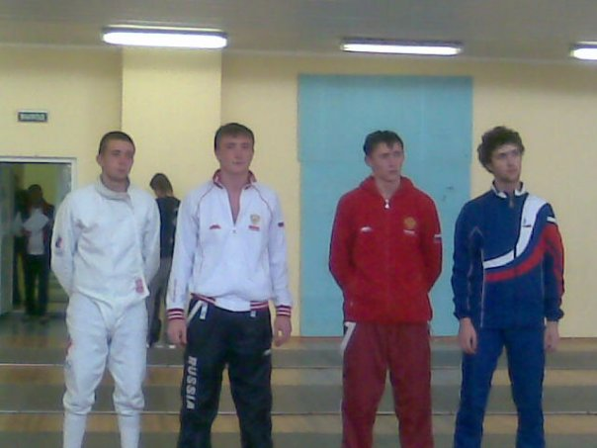

Яруллин Айдар
Мастер спорта России, член сборной России по фехтованию. Многократный победитель чемпионатов Татарстана в личном и командном зачете. Бронзовый призер кубка России Победитель и призер многих всероссийских турниров, универсиад. Финалист кубка мира.

Slide 12
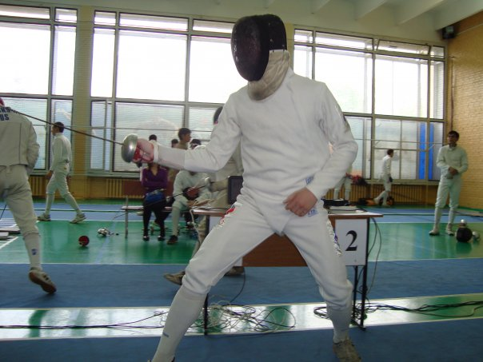
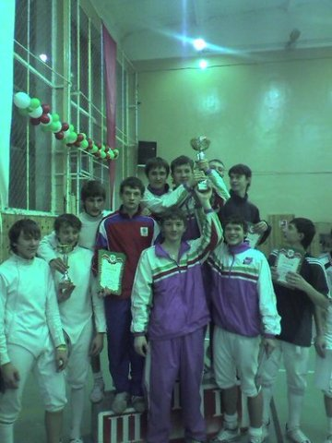
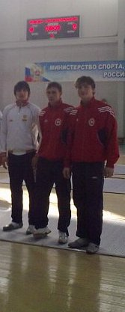
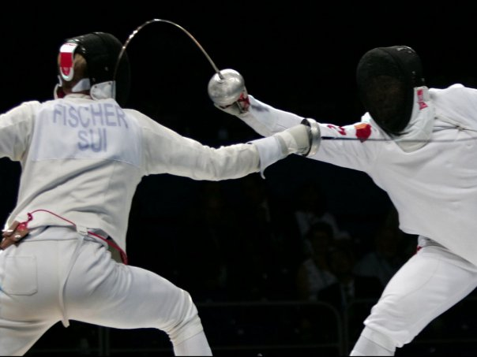

Slide 13

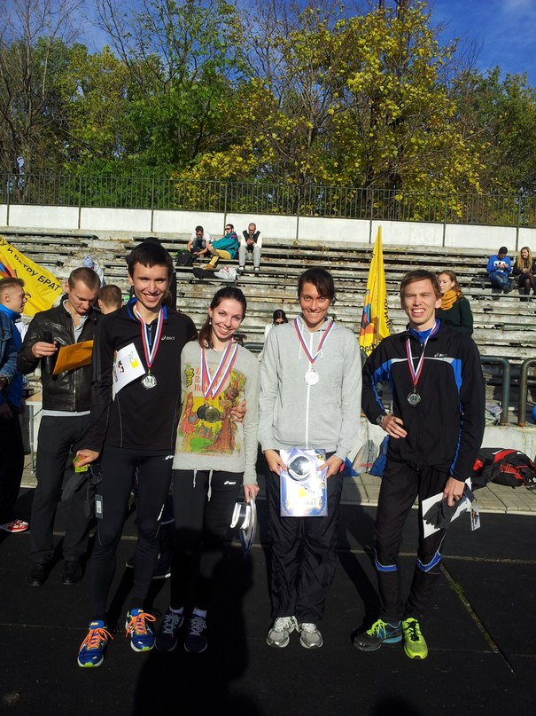
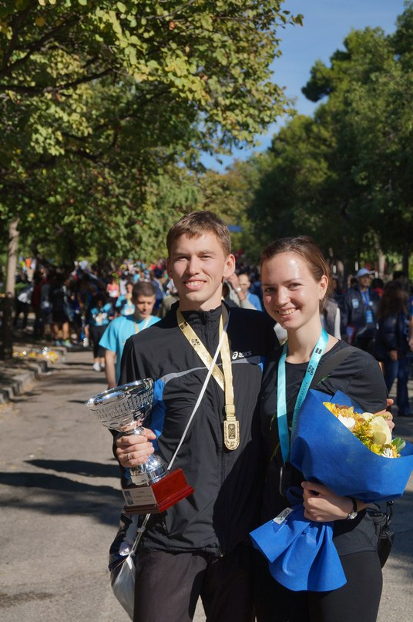
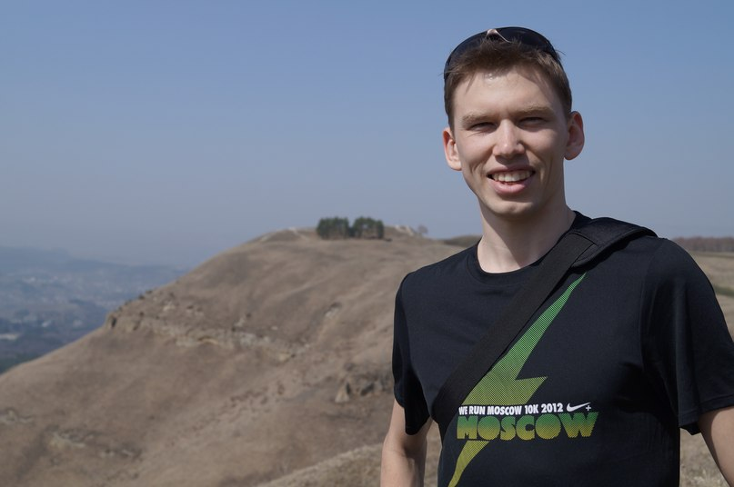
Ядгаров Искандер
Он - чемпион первенства Москвы в эстафете по шоссе среди студентов, победитель Кубка МГУ в 2010 году, неоднократный победитель и призер Первенства ВУЗов по бегу. Победитель Афинского 31-ого классического марафона на 10- километровой дистанции.

Slide 14
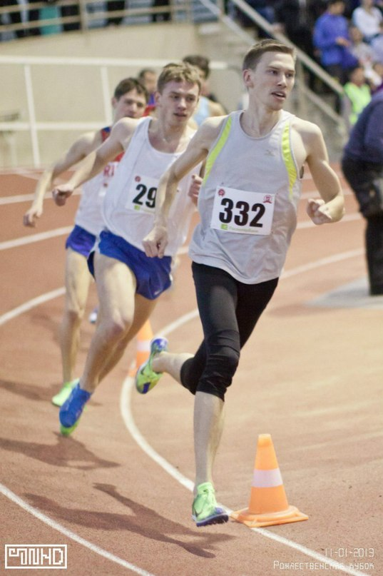
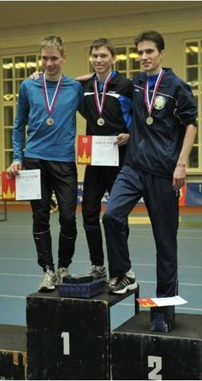
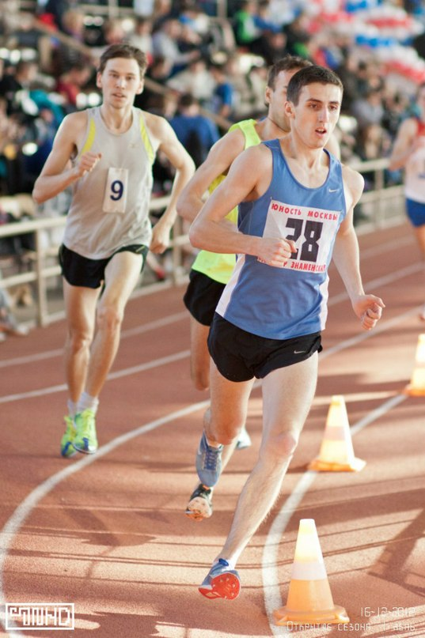

Slide 15
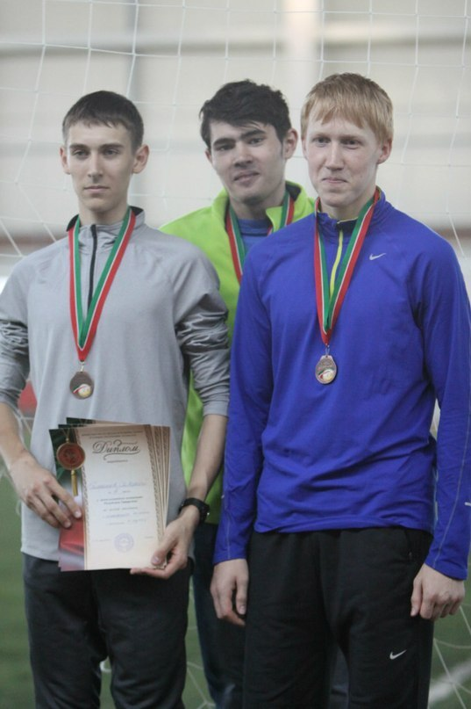
Нутфуллин Роберт
В возрасте 17 лет Нутфуллин Роберт выиграл с высоким результатом 400 метровку (49.24 сек) и получил звание КМС - Кандидат в Мастера Спорта. На Чемпионате Европы в Англии занял 3 место и получил звание МС – Мастера Спорта.

Slide 16
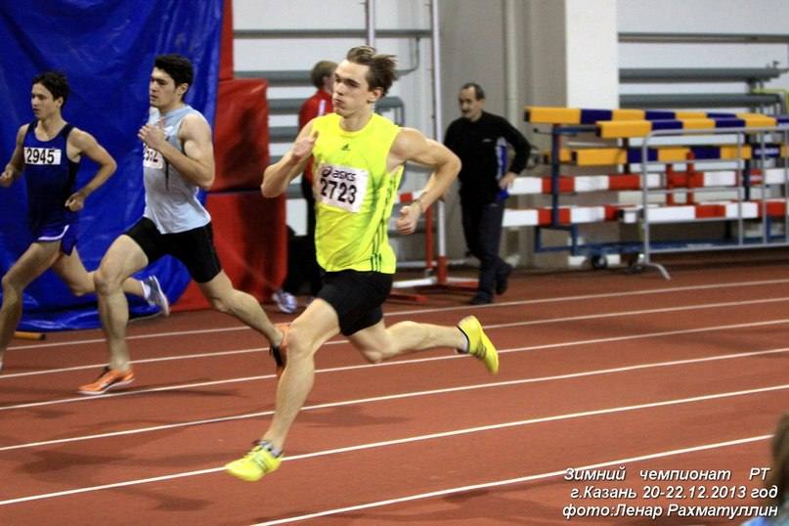
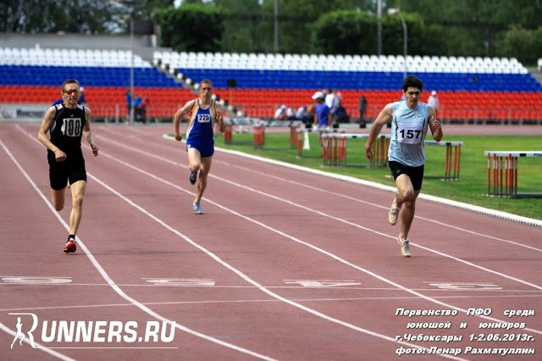
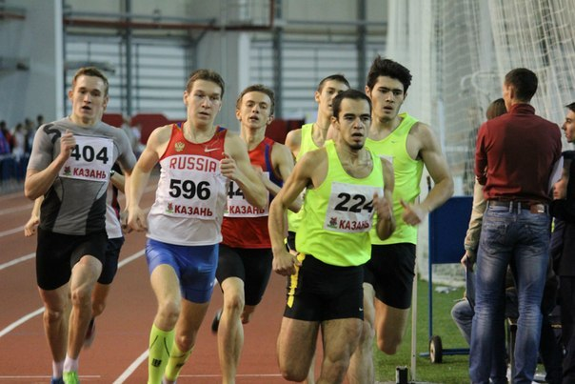
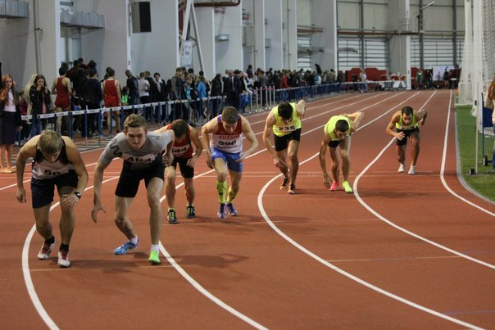

Slide 17
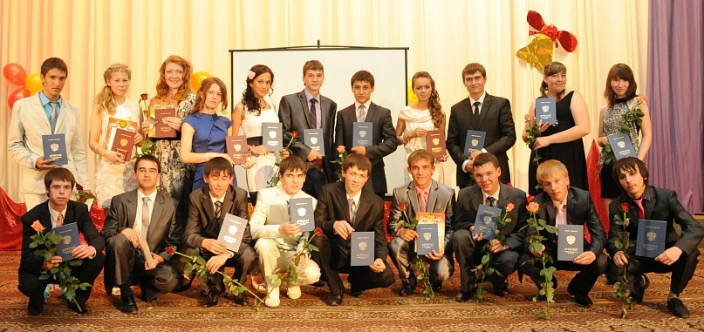
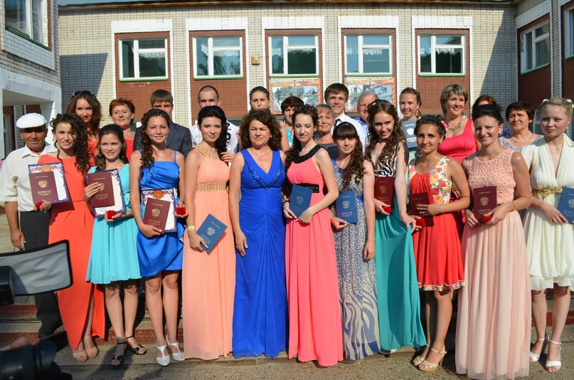
Наши медалисты

Slide 18
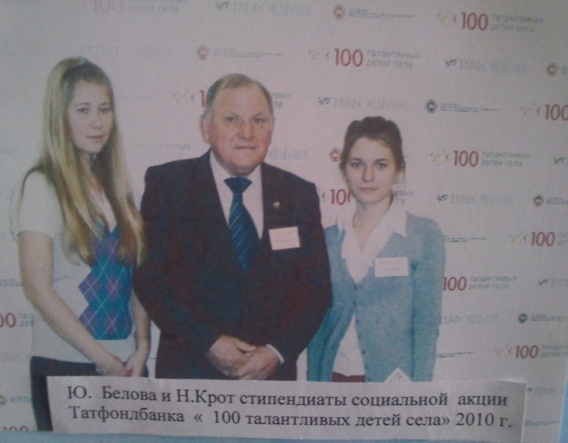
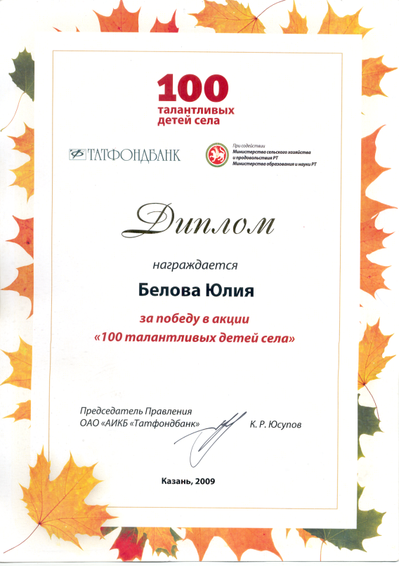

Крот Надежда и Белова Юлия
Белова Юлия победитель республиканского конкурса «100 талантливых детей села» в 2009 и 2010 гг. Крот Надежда победительница 2010 года.

Slide 19
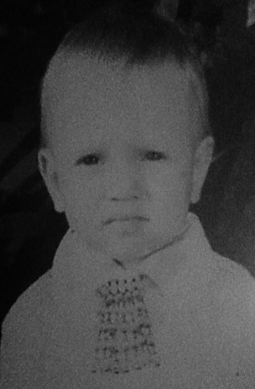
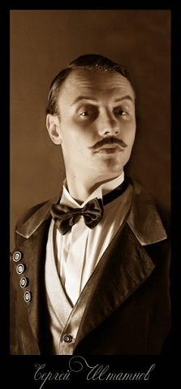
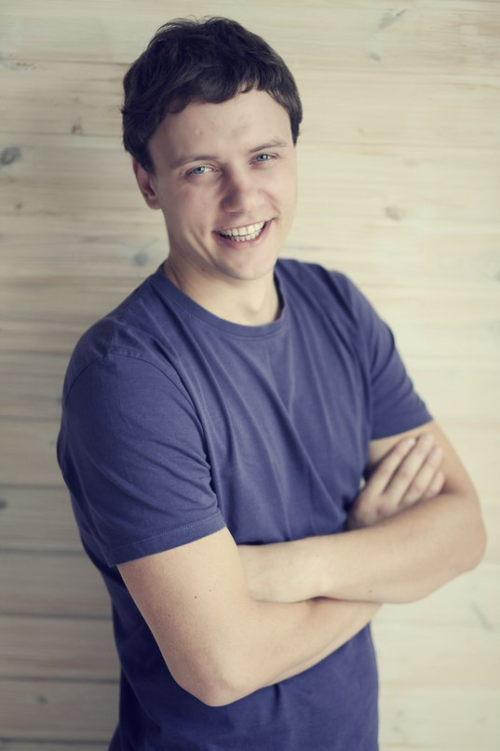
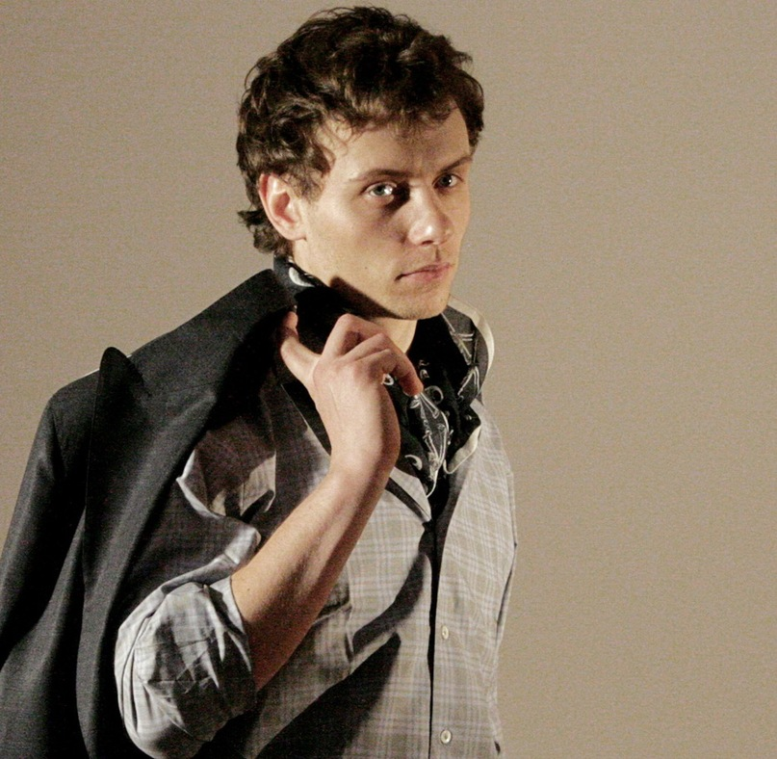
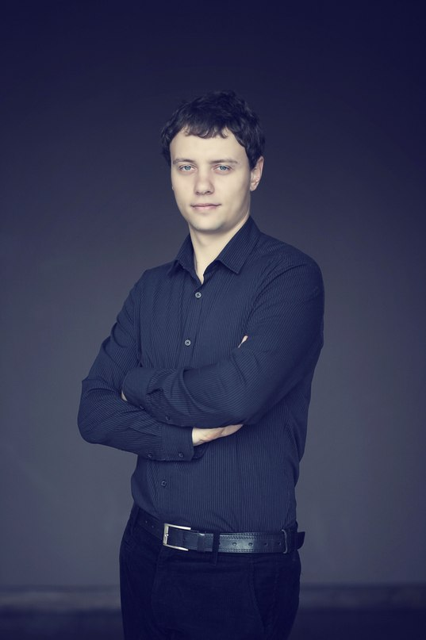
Сергей Штатнов
Сергей Штатнов во время обучения в РАТИ, начинает принимать участие в спектаклях Казанского театра имени Качалова. В настоящее время продолжает обучение в Москве, снимается в телесериалах.

Slide 20
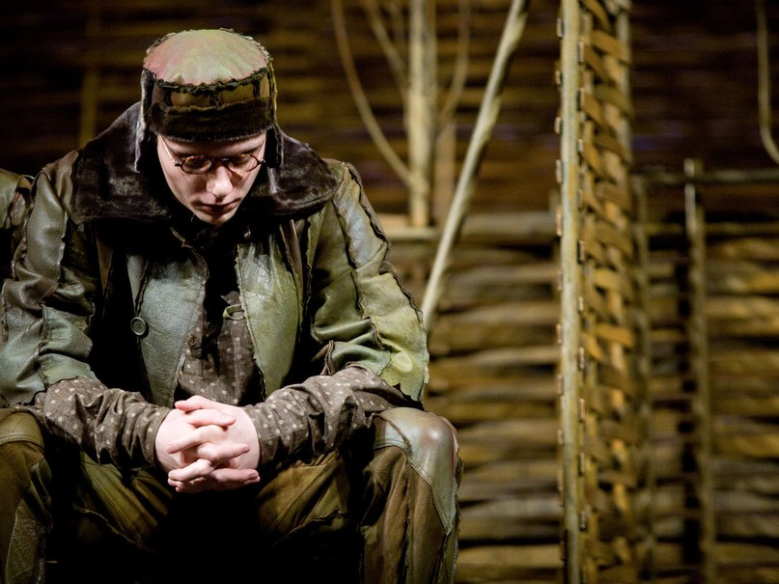
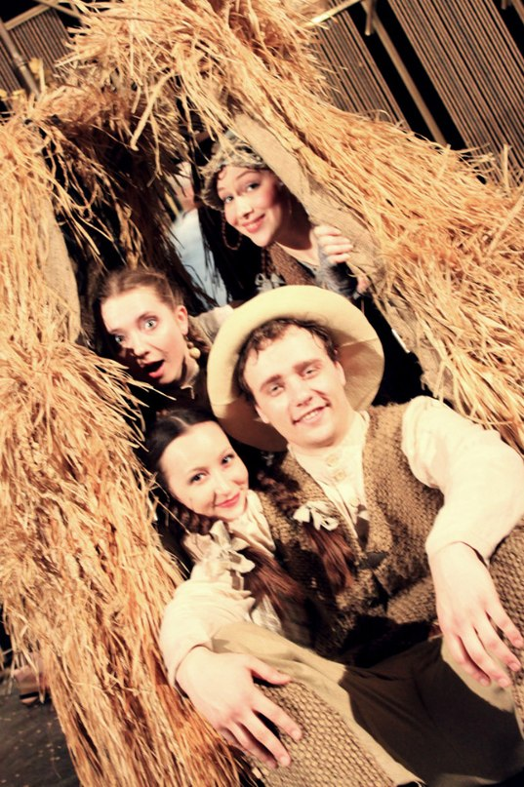
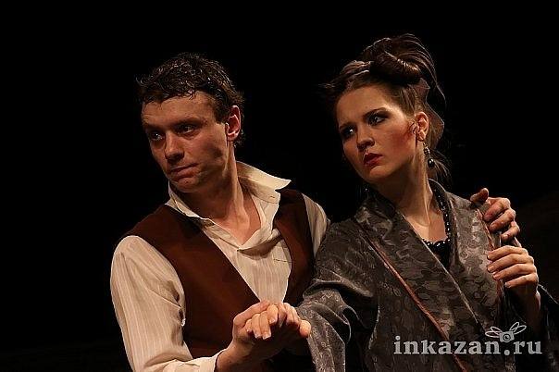
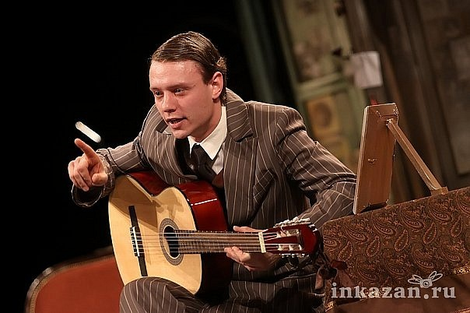
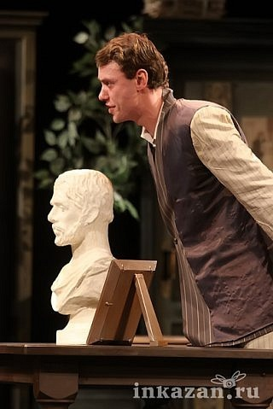

Задействован во многих постановках театра: «Иван - дурак и черти», «Великий комбинатор», «Вишневый сад», «Трехгрошовая опера» и др.

Slide 21



Паленова Наташа
Паленова Наташа работает в одном из Казанских школ учителем математики и педагогом-организатором. В 2009 году она стала призером конкурса «Лидер года 2009» в номинации «Руководитель молодежной организации».

Slide 22


Аделя Бакирова
Аделя Бакирова позиционирует себя как начинающая поэтесса, писательница и певица. В 14 лет попробовала себя как прозаик и в ее тетрадках появляются первые лирические миниатюры, рассуждения, рассказы.

Slide 23




В 2007-2008 г. написала первую книгу "Обиженная на судьбу". В 2009 г. пишется вторая книга- "Тот, что был со мной". В 2011году выходит третий сборник стихов - "Тот, что был со мной - 2. Возвращение домой».

Slide 24






Сафина Алима

Slide 25




Самитова Юлдуз
Работает в Полномочном представительстве РТ консультантом отдела по взаимодействию с органами государственной власти в сфере культуры, науки, образования и связям с общественностью.

Slide 26





Наши на Универсиаде
Валеев Айдар
Захарова К.
КрасноваЖанна
Иванов Кирилл
Зинатуллин Дамир
Сафарова Рузиля
Шарибзянов Азат
Забаирова Альбина
Ахметзянов Ильназ

Slide 27






Школа сегодня

Slide 28
Заключение
1
Наша исследовательская работа – это первая попытка обобщить историю Габишевской средней школы
2
3
В связи с вышеперечисленными заслугами и достижениями, мы считаем, что МБОУ «Габишевская СОШ» вполне конкурентоспособна в сфере образовательных услуг. Доказательством также служит включение ОУ в список «100 лучших образовательных организаций сельской местности» Республики Татарстан.
Школа существует 28 лет. За это время в ОУ сложился компетентный педагогический коллектив
Среди наших выпускников есть знаменитые спортсмены (Нутфуллин Роберт, Ядгаров Искандер), герои – военнослужащие (Моденов Олег, Машин Андрей), успешные артисты, поэты (Алима Сафина, Бакирова Аделя и Сергей Штатнов).

